Slide 1
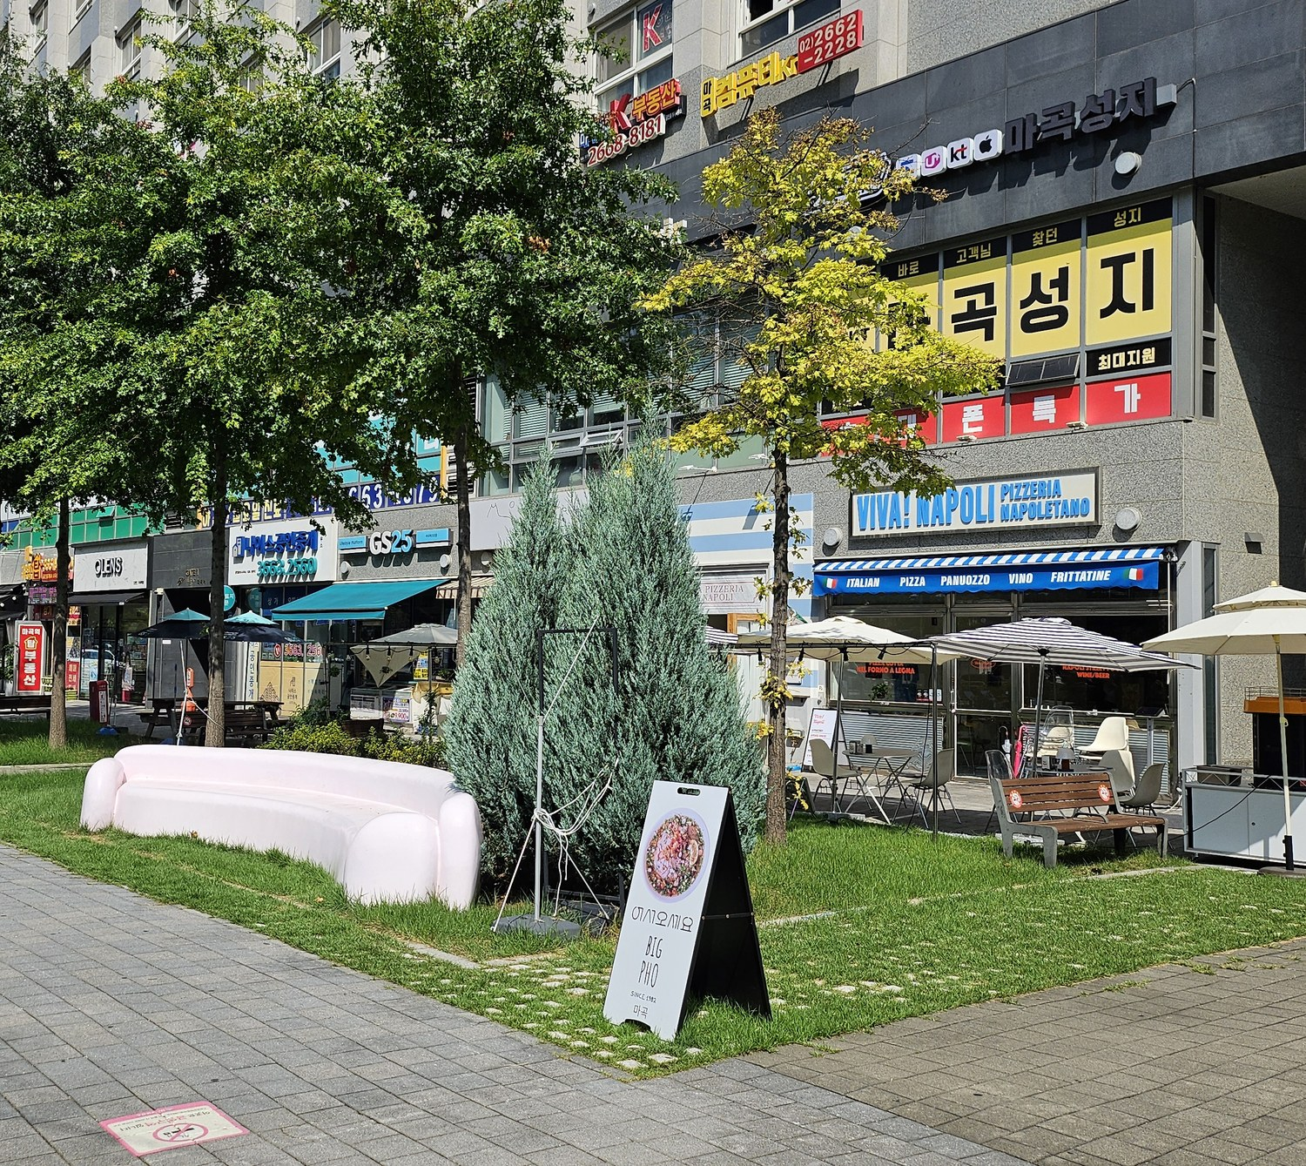
RASHTOGO
래쉬투고
찾아오시는 길
지하철 5호선 마곡역 3번 출구 · 도보 1분
ADDRESS
서울특별시 강서구 마곡동 773
힐스테이트 에코 마곡역 340호
상가 / 오피스 엘리베이터 이용 · 3층
마곡역 3번 출구에서 나와 직진하면 바로 보이는 건물입니다.
Notes:
래쉬투고 찾아오시는 길 안내. 주소: 서울특별시 강서구 마곡동 773 힐스테이트 에코 마곡역 340호. 마곡역 3번 출구 도보 1분.

Slide 2
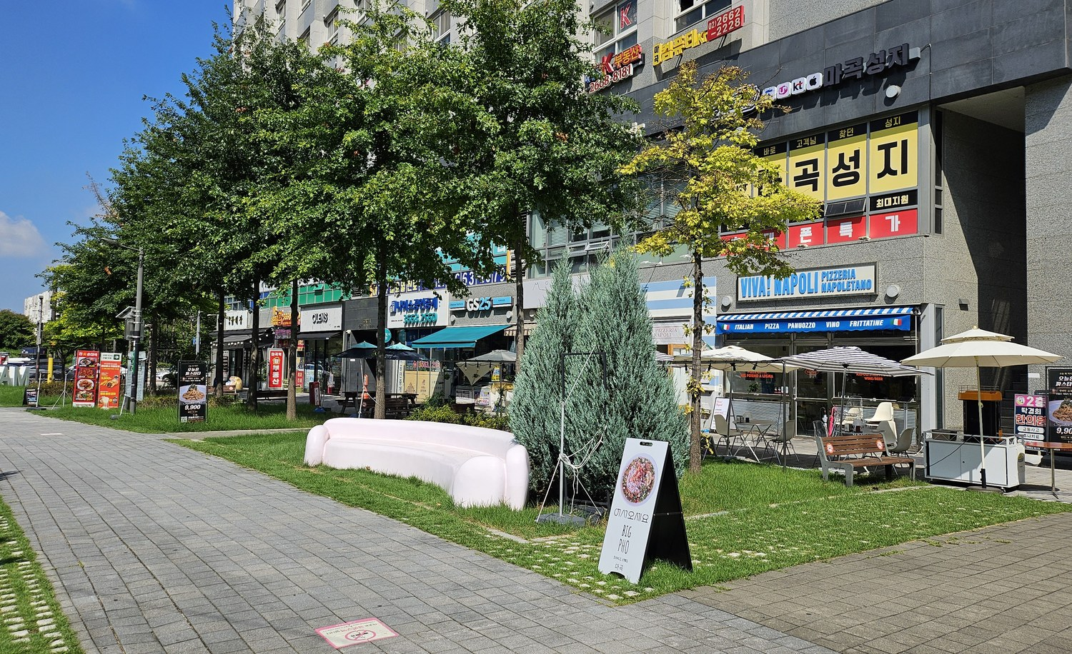
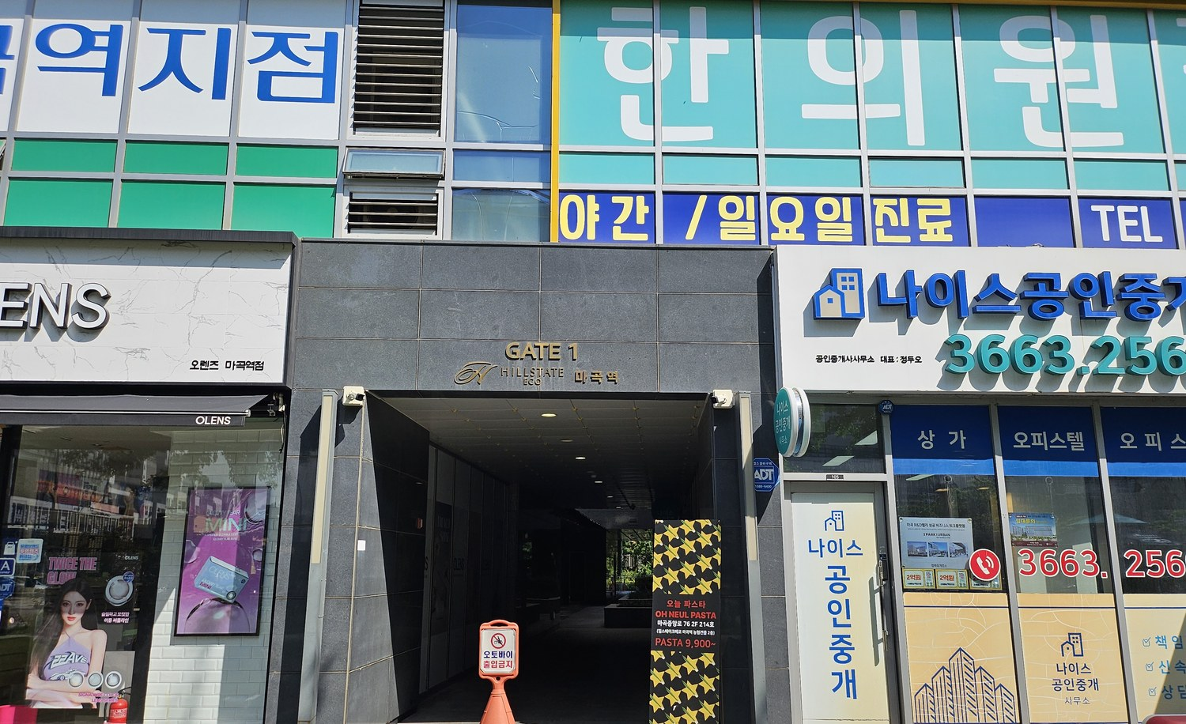
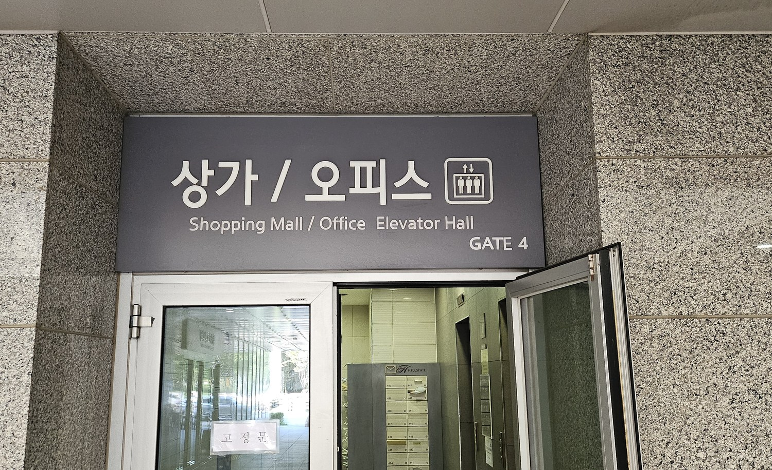
마곡역에서 오시는 길
총 3 STEP
3번 출구 기준 · 도보 1분
1
2
3
마곡역 3번 출구
GATE 1 입구 진입
GATE 4 엘리베이터
출구로 나와 GS25 · 올렌즈(OLENS)가
있는 상가 방향으로 직진합니다.
올렌즈와 나이스공인중개사무소 사이
‘GATE 1’ 통로로 들어갑니다.
통로 안쪽 ‘상가 / 오피스’ GATE 4에서
엘리베이터를 타고 3층으로 갑니다.
Notes:
STEP 1 마곡역 3번 출구 → STEP 2 GATE 1 통로 진입 → STEP 3 GATE 4 상가/오피스 엘리베이터 탑승 후 3층.

Slide 3
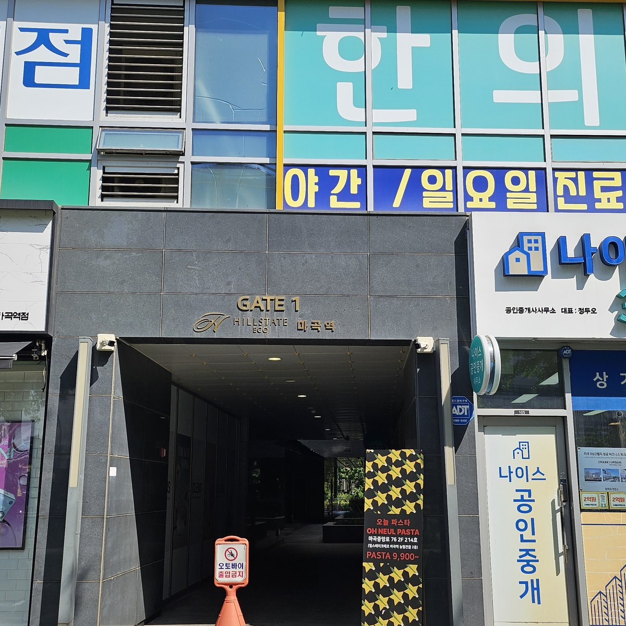
3층 340호 도착
엘리베이터 홀에서 3층 버튼을 눌러 주세요.
340호
힐스테이트 에코 마곡역 상가 3층
엘리베이터 하차 후 층 안내판을 확인해 주세요.
1층 랜드마크
올렌즈(OLENS) · GS25 · VIVA NAPOLI
GATE 1 통로 입구
GATE 4 엘리베이터 홀
건물 입구
GATE 1 통로 → 안쪽 GATE 4
서울특별시 강서구 마곡동 773 힐스테이트 에코 마곡역 340호
엘리베이터
지하철 5호선 마곡역 3번 출구에서 도보 1분
상가 / 오피스 전용 엘리베이터 홀
Notes:
도착 안내: 상가/오피스 엘리베이터로 3층 이동, 340호. 주소 서울특별시 강서구 마곡동 773 힐스테이트 에코 마곡역.

